Slide 1
«Ведение школьной документации. Актуальные проблемы планирования. Структура современного урока»
Учитель высшей категории: Кротова Галина Евгеньевна

Slide 2
Каким должен быть урок по ФГОС?
Урок обязан иметь личностно-ориентированный, индивидуальный характер. В приоритете самостоятельная работа учеников, а не учителя. Осуществляется практический, деятельностный подход. Каждый урок направлен на развитие универсальных учебных действий (УУД): личностных, коммуникативных, регулятивных и познавательных.

Slide 3
Что такое структура урока?
Структура урока – совокупность элементов урока, обеспечивающая его целостность и сохранность основных характеристик урока при различных вариантах.

Slide 4
К структурным элементам относятся: начало урока, центральная часть и завершение урока.

Slide 5
Основные проектируемые компоненты урока:
1. определение цели
2. отбор содержания
3. проектирование системы учебных задач
4. выбор форм организации учебной деятельности на всех этапах урока.

Slide 6
Структурные элементы урока:
I Организация начала урока и мотивация (2 минуты).
II Проверка домашнего задания и актуализация знаний (3 минуты). Определённый уровень усвоенного материала предыдущей темы и подготовка школьников к восприятию новой информации.
III Целеполагание (3 минуты)

Slide 7
IV Основная часть. Изучение нового материала: решение поставленной проблемы, коррекция (20-25 минут). Научное, увлекательное, доступное изложение нового материала с привлечением учащихся.
V Первичное закрепление знаний и систематизация знаний (5-10 минут). Можно использовать специальные задания после объяснения нового материала. Провести беседу с целью выработки умений и применения знаний.

Slide 8
VI Объяснение домашнего задания (3 минуты). Сообщение домашнего задания и разъяснение способов его выполнения.
VII Подведение итогов урока и оценивание (2 минуты). Выяснить чему научились дети на уроке, что узнали нового и аргументировать оценку знаний учащихся.
VIII Рефлексия (2 минуты)

Slide 9
Логика урока иностранного языка

Slide 10
Целостность урока иностранного языка

Slide 11
Динамика урока

Slide 12
Связность урока

Slide 13
Планирование урока иностранного языка

Slide 14
Особенности урока иностранного языка на разных ступенях общеобразовательной школы

Slide 15
Современные требования к уроку бывают трёх видов:
1. Дидактические
- чёткое определение места урока среди других уроков,
- соответствие содержания урока учебной программе с учётом подготовки учащихся,
- учёт принципов целостного педагогического процесса,
- выбор методов и более эффективных средств и приёмов обучения,
- наличие межпредметных связей.

Slide 16
2. Воспитательные и развивающие методы:
- формирование памяти, внимания и мышления школьников,
- воспитание нравственных качеств личности,
- развитие познавательного интереса и мотивов,
- соблюдение учителем педагогического такта, выдержки и терпения,
- развитие творческих способностей,
- создание проблемной ситуации.

Slide 17
3. Организационные требования к уроку:
- наличие продуманного плана проведения урока,
- чёткость проведения урока (в соответствии со структурой урока),
- создание рабочей дисциплины,
- использование средств обучения и информационных технологий,
- завершённость урока, его гибкость и подвижность.

Slide 18
Типы уроков по ФГОС-2021:
*Вводный
*Первичного ознакомления с материалом
*Образования понятий, установления законов и правил;
*Применения полученных знаний на практике

Slide 19
*Тренировки навыков;
*Повторения и обобщения;
*Контроля;
*Смешанные или комбинированные

Slide 20
Что такое Поурочный план урока?

Slide 21
Зачем нужен конспект урока?

Slide 22
Как правильно определить цель урока?
Цель должна быть: а) четко сформулированной; б) понятной; в) достижимой; г) проверяемой; д) конкретной

Slide 23
В полноценном плане-конспекте урока всегда есть:
1. шапка урока
2. описание целей и задач урока
3. мотивационная часть
4. основная часть
5. заключение и результат пройденного
6. домашнее задание, которое может присутствовать или отсутствовать в зависимости от вышеперечисленных параметров.

Slide 24
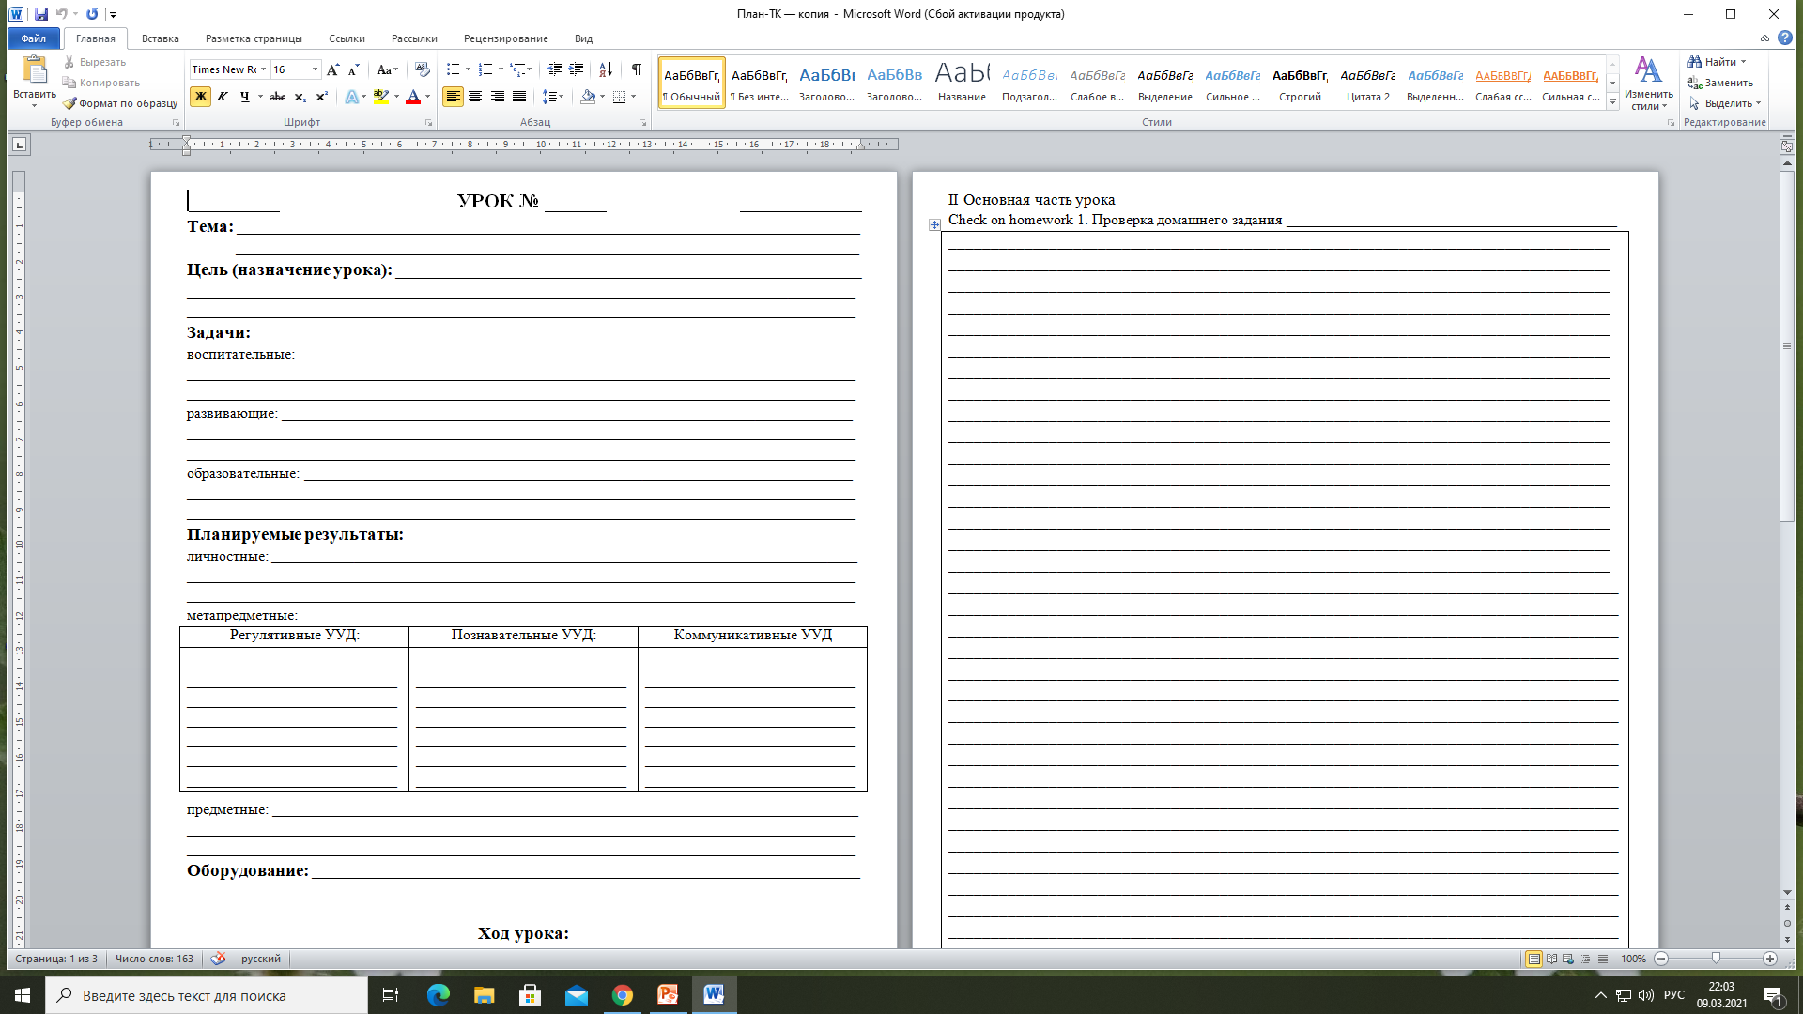
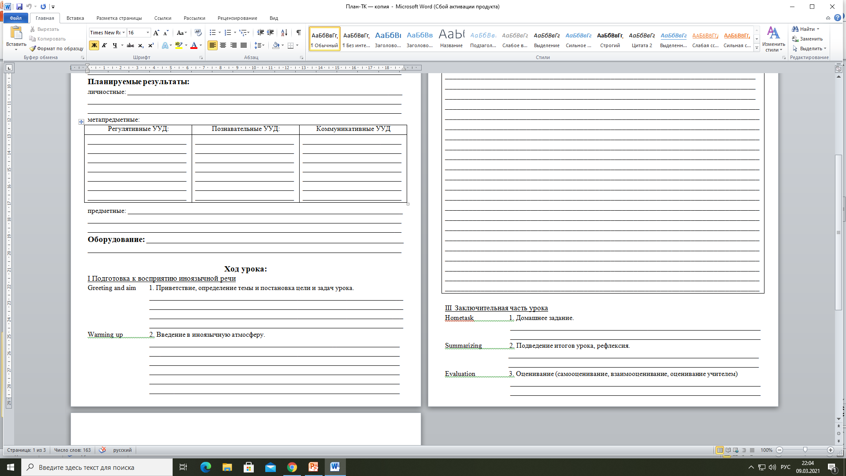
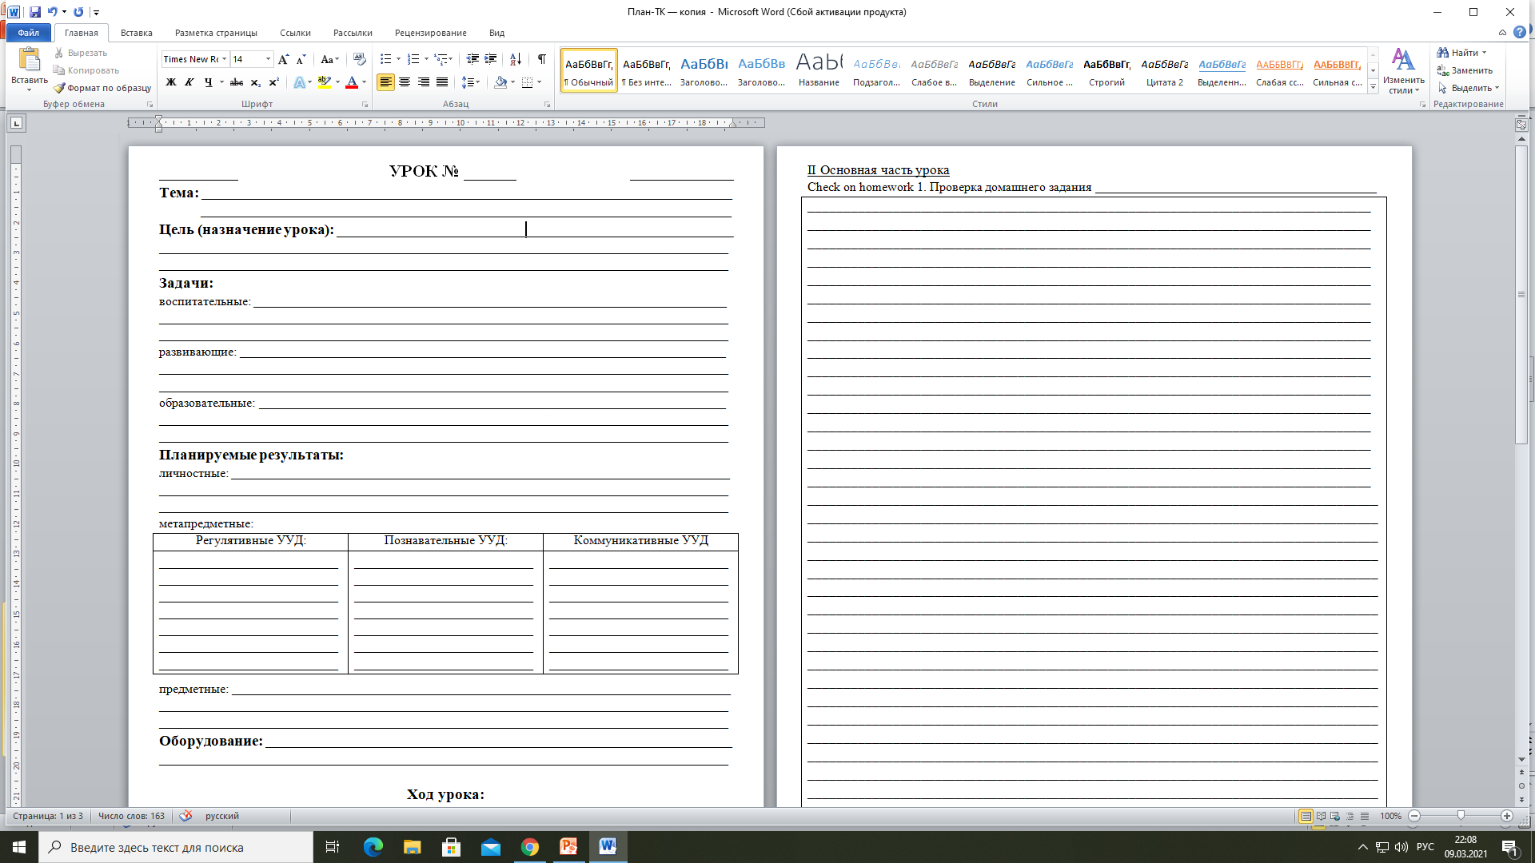
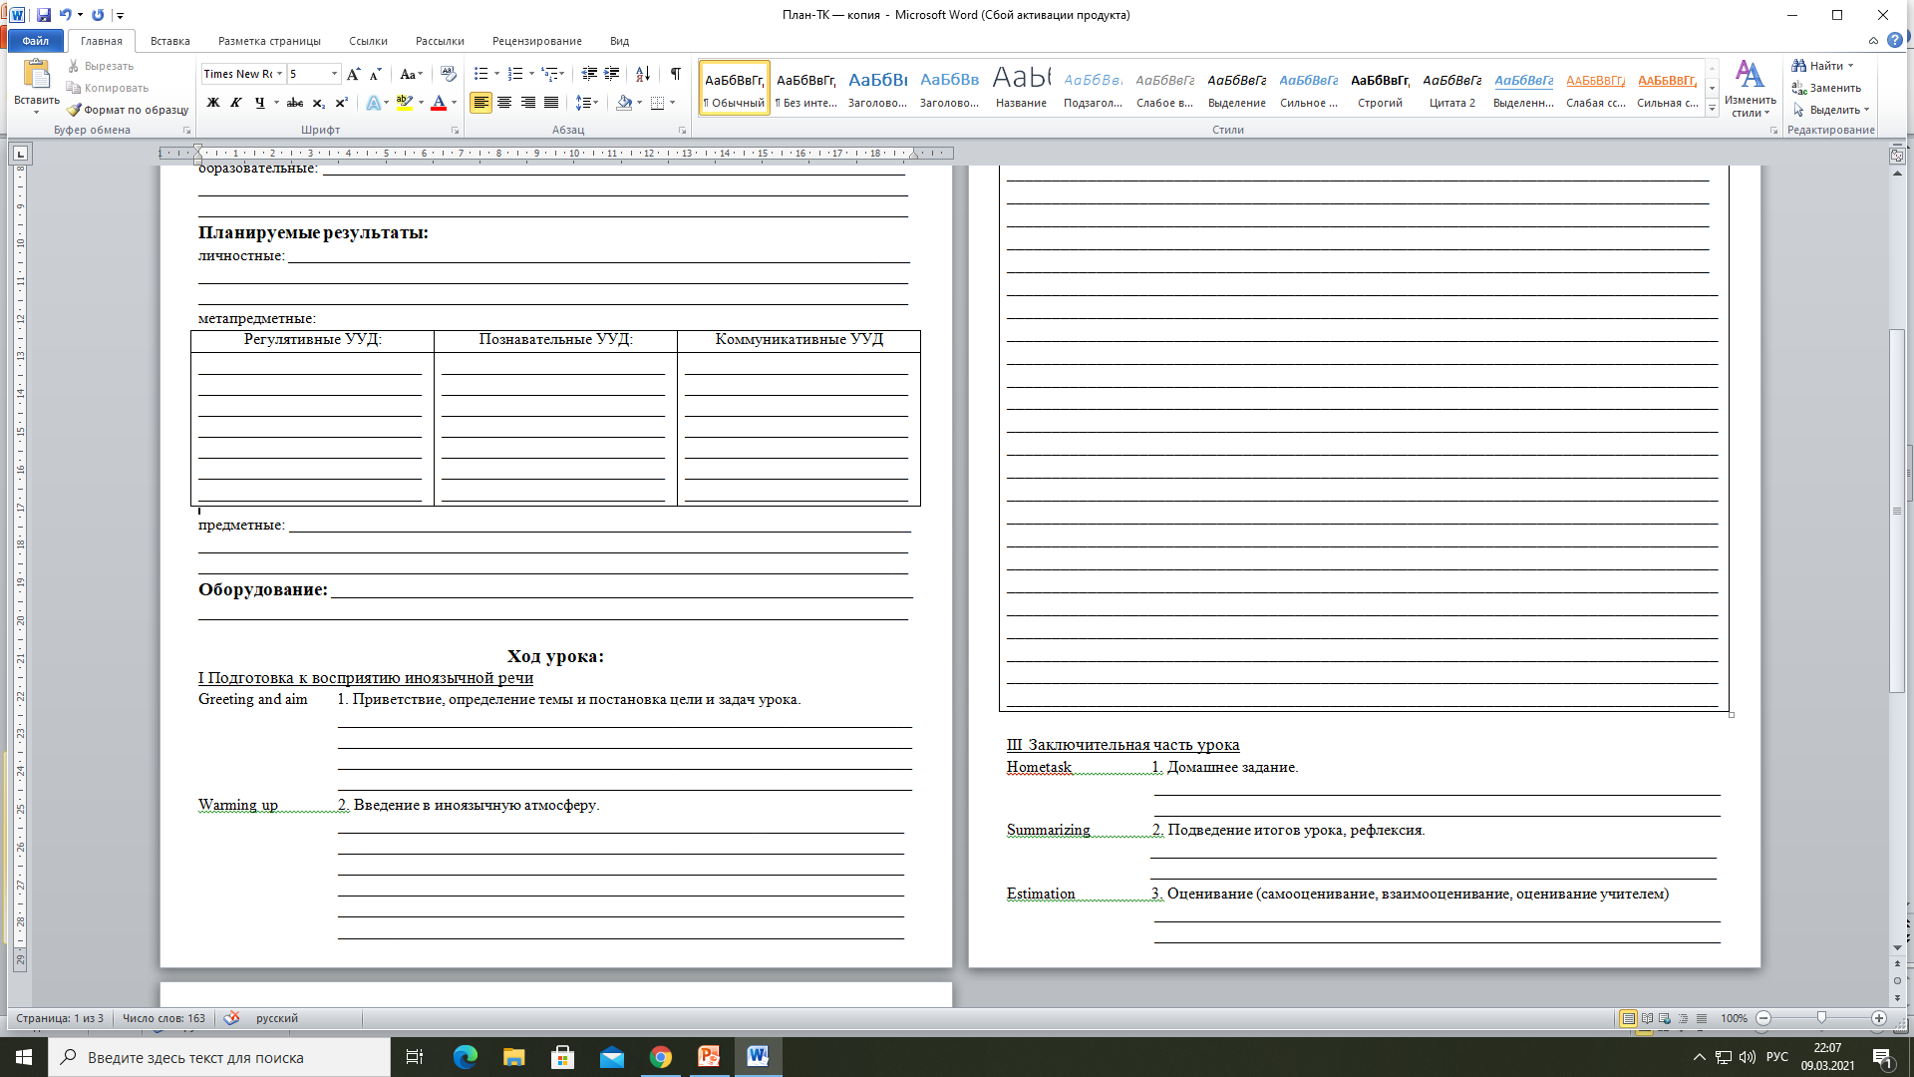

Slide 25


